Slide 1






Agrupamiento
(Clustering)
Ing. Jaime Antonio Huaytalla Pariona
jhuaytalla@uncp.edu.pe

Slide 2

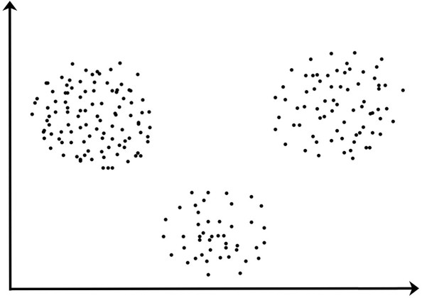
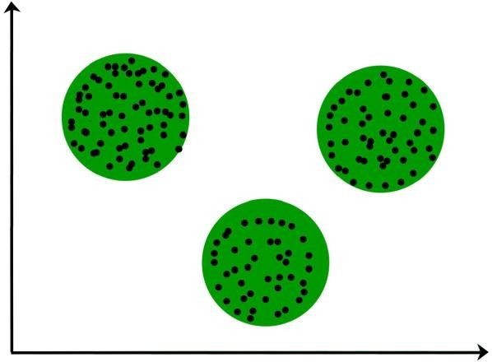


Clustering
Llamado “agrupamiento” o “análisis de grupos”
Consiste en agrupar los datos o instancias (según cuán “similares” o “diferentes” son)
Los conjuntos similares se denominan “clusters”, “clústeres” o “grupos”
2

Slide 3
Clustering
Es la forma más común de aprendizaje no supervisado
  Aprender de datos que no tienen “etiquetas” (no hay respuestas correctas)
  La respuesta se basa en parámetros escogidos
Ejemplo
  ¿Cuántos “clústeres” hay en el siguiente conjunto de puntos?
- Respuesta:
¿2 clústeres?
¿4 clústeres?
3

Slide 4
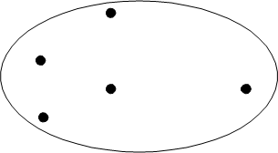
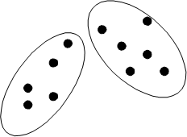
Clasificación de Clústeres
Según su estructura
  Clústeres jerárquicos
    Hay clústeres dentro de otros clústeres (jerarquía)
p1
p3
p4
p2
p1 p2 p3 p4
Clústeres planos
  No existe dependencias entre clústeres
4

Slide 5
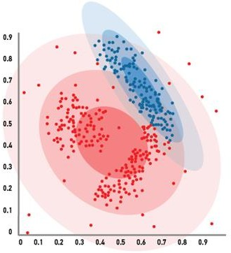
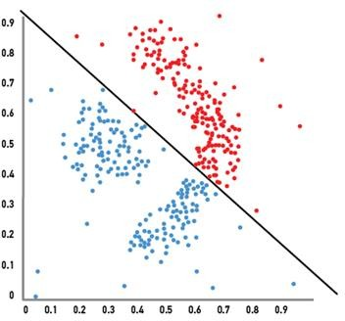
Clasificación de Clústeres
Según el grado de pertenencia de sus elementos
  Clústeres duros (“hard clustering”)
    Cada instancia pertenece a un solo clúster
  Clústeres blandos (“soft clustering”)
    Las instancias tienen un “grado de pertenencia” (a más de un clúster)
    Existe un valor de membresía (similar a conjuntos difusos)
5

Slide 6
Medidas de Proximidad
Estima cuán cercanas o lejanas se encuentran 2 instancias
Tipos
  Medida de similaridad s (homogeneidad)
    Determina cuánto se parecen 2 instancias
    Mientras más alto sea s, más parecido existe
    Ejemplos:
∑ ^{x}i ^{z}i
Similaridad
de cosenos
∑ ^{x}i ^{z}i
Coeficiente de Jaccard
s(x, z) =
_{x}2 _{z}2
s(x, z) =
∑ i ∑ i ∑ i i
∑ i ∑ i
2 2
x + z − x z
- Medida de disimilaridad d (distancia)
Indica la distancia relativa entre 2 instancias
Mientras más alto sea d, menos parecido existe
Ejemplos:
_{p )}1/ p
– Distancia de Minkownsky (norma L ): d (x, z) =
(∑ i i
p
x − z
– Distancia Euclideana (norma L₂): d (x, z) =
∑
2
(x_{i} − z_{i} )
– Distancia de Manhattan (norma L₁): d (x, z) = ∑ x_{i} − z_{i}
6

Slide 7
Criterio de Evaluación
Cohesión intragrupal
  Llamado: medida de compacidad o compactibilidad
  Cercanía de las instancias al centroide del clúster
  Ejemplo: suma de errores cuadráticos
Separación intergrupal
  Medida de aislamiento
  Grado de separación entre los centroides de los clústeres
Se minimiza la distancia dentro del grupo (similaridad)
Se maximiza la distancia entre los grupos (disimilaridad)
7

Slide 8
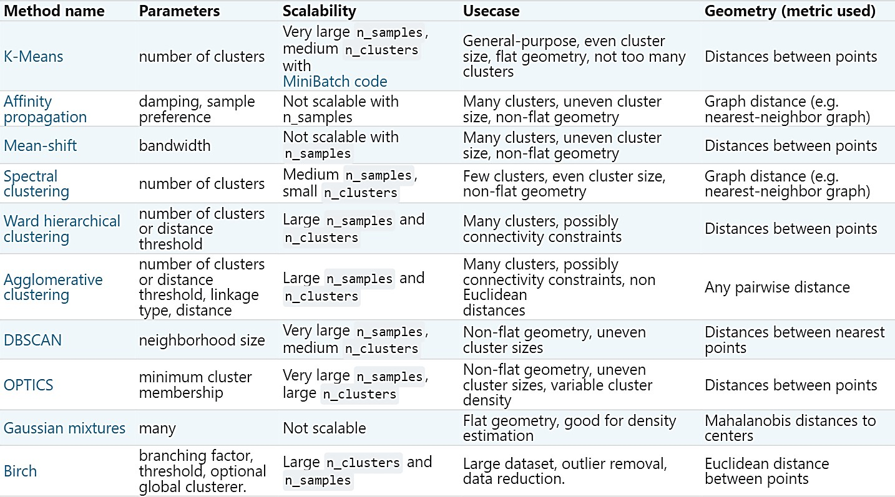
Métodos para Clustering
https://scikit-learn.org/stable/modules/clustering.htm
8

Slide 9
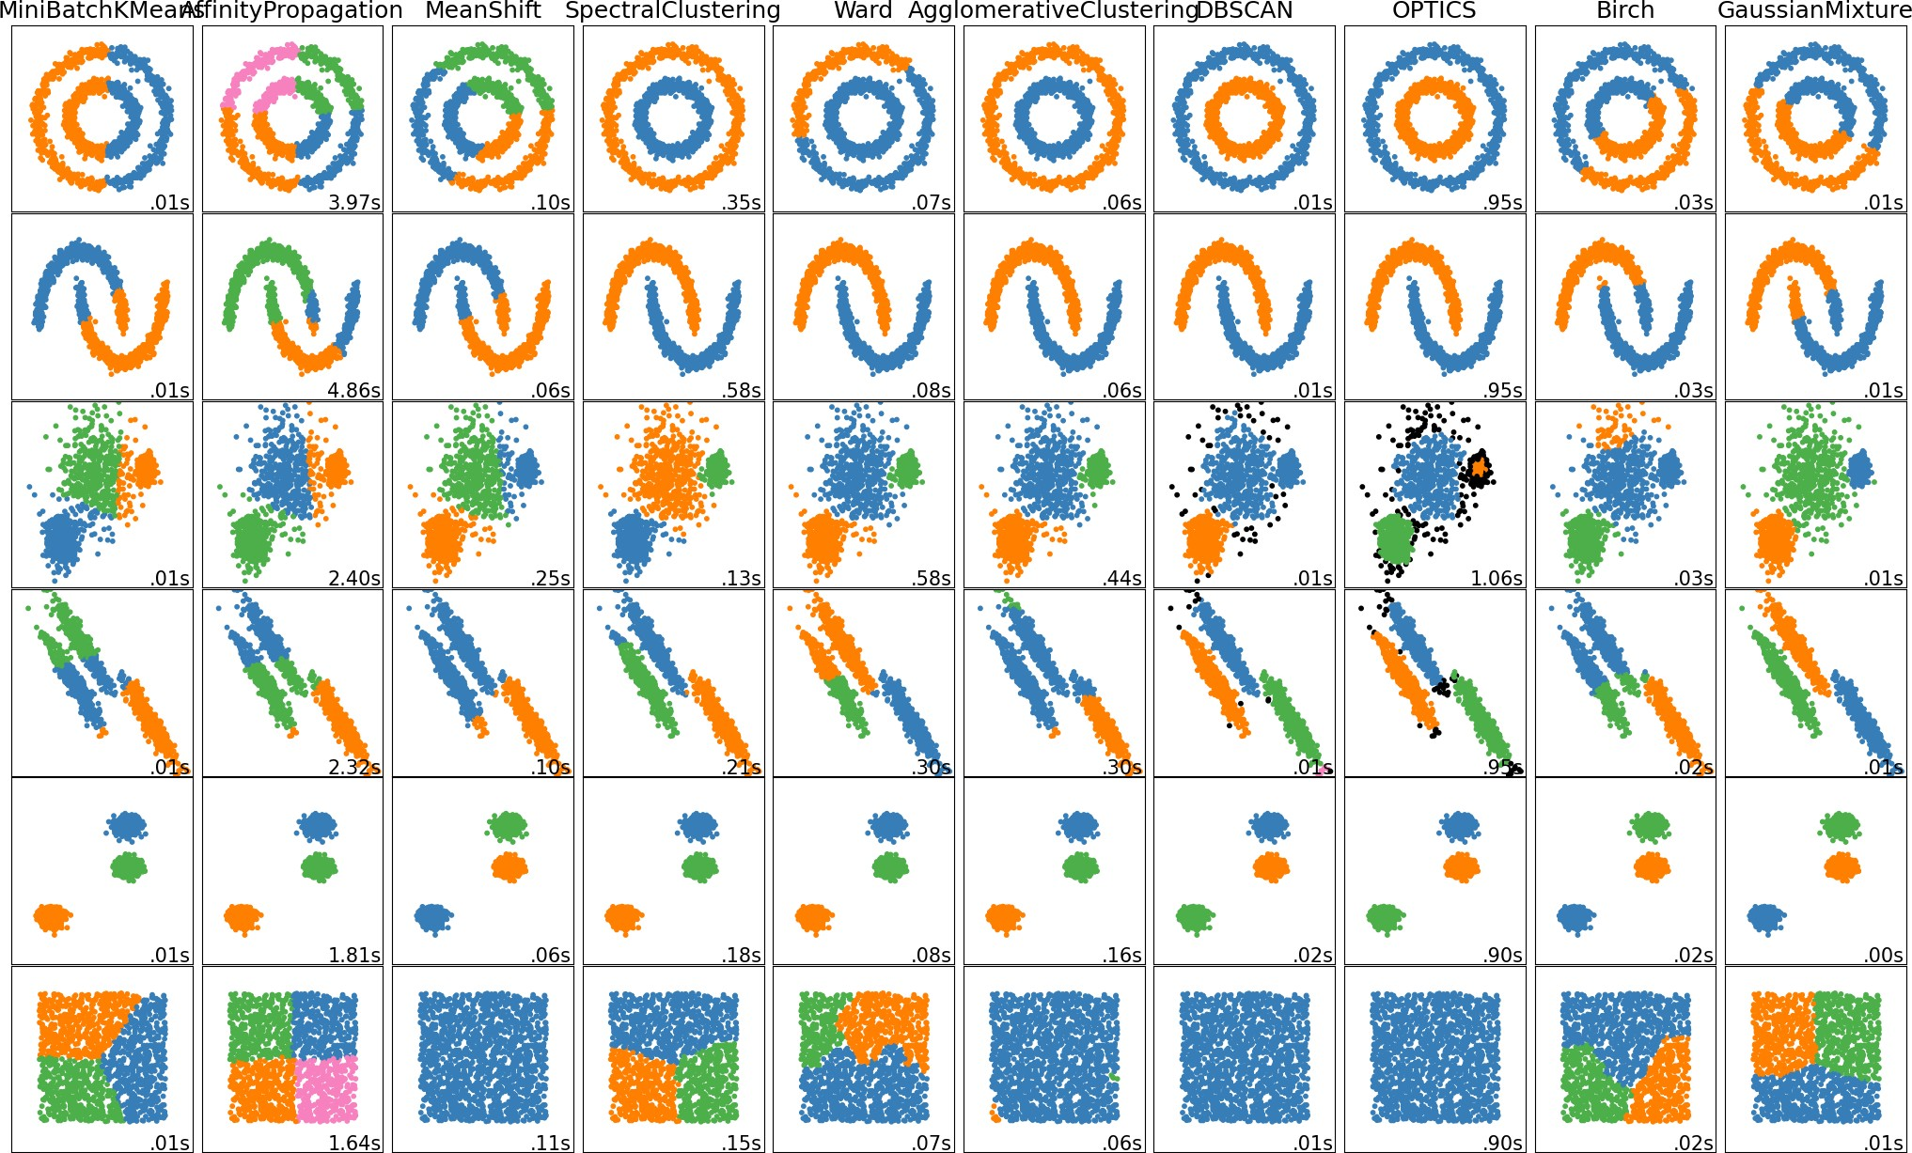
Métodos para Clustering

Slide 10
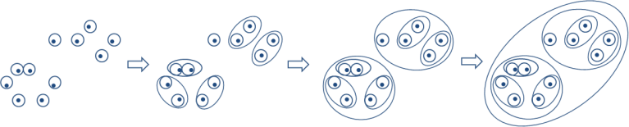
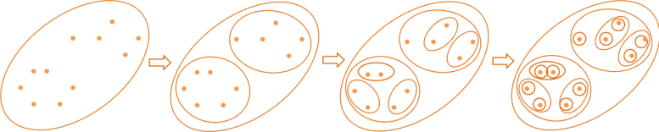
Métodos para Clustering
Métodos jerárquicos
  Encuentran clústeres de manera sucesiva
  Pueden ser:
    Aglomerativos (bottom-up)
      Inicialmente cada instancia es un clúster diferente
      Se realiza agrupamientos para obtener clústeres más grandes (AGNES)
Divisivos (top-down)
  Inicialmente todas las instancias forman un clúster
  Se realiza divisiones para obtener clústeres más pequeños (DIANA)

Slide 11
Métodos para Clustering
Métodos Bayesianos
  Tratan de generar una distribución a posteriori sobre todas las particiones
  Se pueden basar en decisiones o métodos no paramétricos
Métodos particionales
  Determinan todos los clústeres de manera simultánea
  Ejemplos:
    K-means
    Basados en modelos
    Basados en teoría de grafos
    Mezclas de Gaussianos
    Basados en técnicas espectrales
    Basados en densidad (DBSCAN, OPTICS)

Slide 12
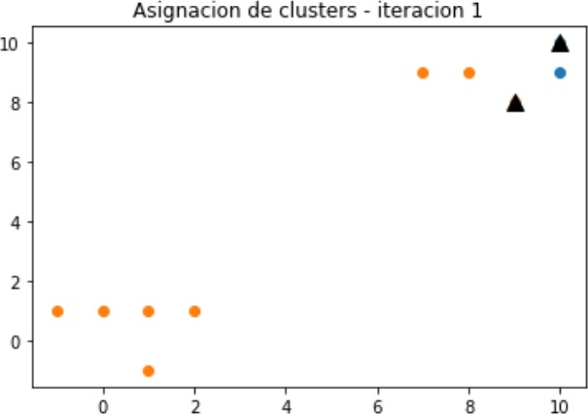
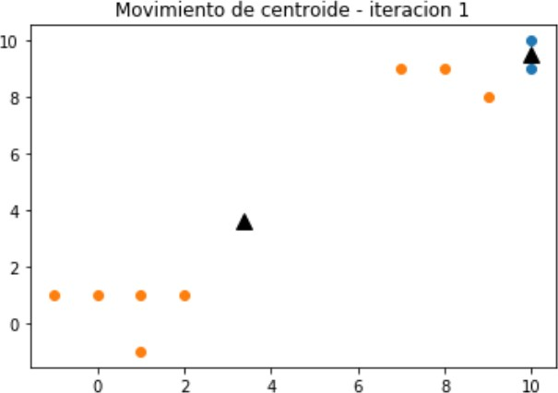
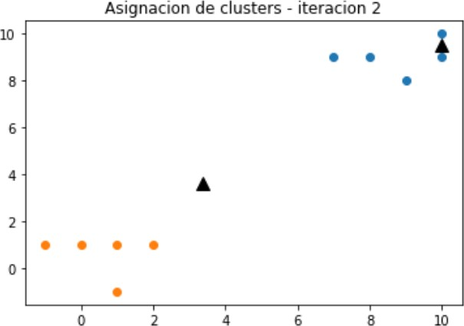
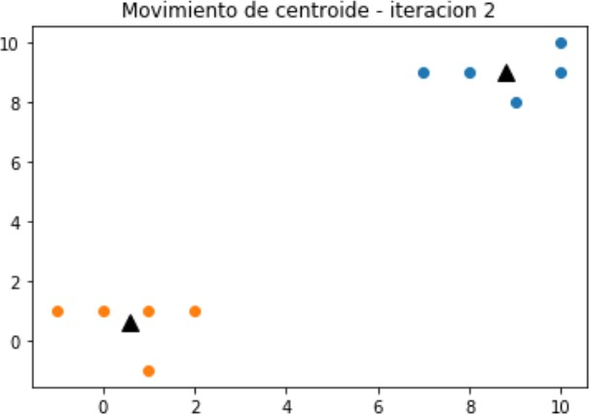
Clustering usando K-means
Es un algoritmo particional basado en centroide
  Genera K clústeres
  Cada instancia x^{(i)} pertenecerá al grupo cuyo centroide se encuentra más cercano

Slide 13
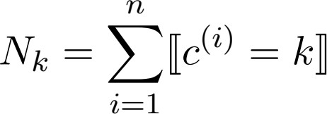
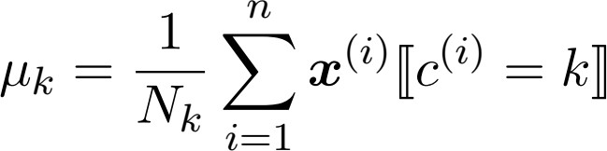
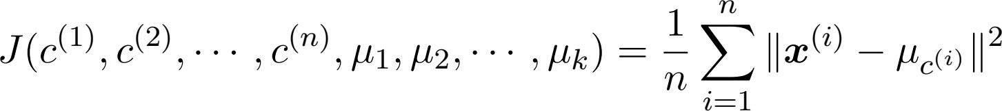
Clustering usando K-means
Clúster
  Conjunto de instancias agrupadas según la distancia al centroide del clúster
  Número de elementos del clúster k:
c^{(i)}: número del clúster al que pertenece x^{(i)}
n: número de instancias
  Centroide del clúster k:
    Promedio de todas las instancias que pertenecen al clúster k
𝜇_{𝑘}: centroide del clúster k
Función de costo
  Promedio de las distancias de cada instancia x^{(i)} a su respectivo centroide 𝜇_{𝑐}(𝑖)
𝜇_{𝑐}(𝑖) : centroide del clúster de la instancia x^{(i)}

Slide 14

Clustering usando K-means
Algoritmo:
  Inicialización de los K centroides
    Seleccionando puntos aleatorios en el espacio
    Escogiendo instancias aleatorias
  Asignación de clúster: minimizar J con respecto a cada c^{(i)}, manteniendo centroides constantes
Movimiento del centroide: Minimizar J con respecto a cada centroide manteniendo asignaciones a clúster constantes
Finalización: repetir 2 y 3 hasta que se satisfaga alguno de los siguientes
criterios
  Ya no hay reasignaciones de instancias a clústeres diferentes
  Ya no existe cambio en los centroides
  La función de costo J presenta una disminución mínima

Slide 15
Clustering usando DBSCAN
“Density-Based Spatial Clustering of Applications with Noise”
Útil cuando
  No se sabe el número k de grupos
  Se sabe cómo deben agruparse en términos de densidad (distancia entre
puntos en un grupo)
Agrupa puntos que están dentro de una distancia umbral
  A veces llamado “agrupamiento Euclideano”
  La pertenencia a un grupo se basa en la distancia euclideana (entre el punto y otros miembros del grupo)
Idea:
  Se añade un punto aleatorio a un grupo
  Se añade los vecinos del punto y los vecinos de los vecinos, hasta completar todo el grupo (según cierta “distancia”)
  Se repite con otro punto aleatorio no agrupado

Slide 16
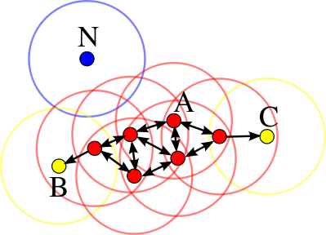
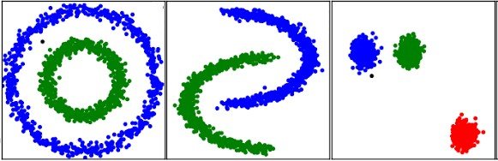
Clustering usando DBSCAN
Agrupamiento:
Se busca todos los “vecinos” según la distancia aceptable
Ejemplo
https://www.naftaliharris.com/blog/visualizing-dbscan-clustering/
16

